Slide 1
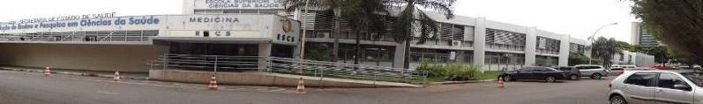
Pneumonia complicada com derrame pleural
CASO CLÍNICO
Apresentação: Luissa Marques de Brito
Coordenação: Lisliê Capoulade
Internato - Pediatria – Hospital Materno Infantil de Brasília
Escola Superior de Ciências da Saúde
www.paulomargotto.com.br
Brasília, 25 de agosto de 2014

Slide 2
Descrição do Caso
Identificação:
C.G.G., 18 meses, masculino, natural de Goiânia/GO, residente em Pedra Bernardo e procedente de Taguatinga-DF.
Queixa principal: “Febre há 48 horas”

Slide 3
Descrição do caso
HDA:
Febre aferida entre 37 – 39ºC há cerca de 21 dias, freqüência de 4/4 horas, duração de 48 horas, melhora parcial ao uso de analgésicos associados.
Há cerca de 16 dias evoluiu com desconforto respiratório, tosse produtiva intensa, contínua, distensão abdominal e manutenção da febre. Prescrito salbutamol e prednisolona por 8 dias.
Há 14 dias persistiu com febre, sendo prescrito cefuroxima (fez uso por 5 dias), porém manteve febre e esquema foi trocado para ceftriaxona IM que realizou por 4 dias, sem melhora. Posteriormente encaminhado ao HMIB por falha terapêutica há 8 dias.

Slide 4
DESCRIÇÃO DO CASO:
EXAME DA ADMISSÃO:
“Bom estado geral, taquipnéico leve (FR: ?), acianótico, anictérico
AR: Murmúrio vesicular bilateral com roncos e crepitações. Presença de diminuição importante de murmúrio vesicular em base direita.
ACV: Ritmo cardíaco regular em 2 tempos. Bulhas normofonéticas sem sopros.
Abdome: plano, normotenso, indolor. Ausente visceromegalias.
Extremidades: pulsos cheios e simétricos, ausência de edemas”.

Slide 5
Antecedentes fisiológicos
Nascido de parto cesárea, por falha na indução;
IG: 39 semanas;Peso ao nascer 3500g; comprimento 51 cm; Apgar: 6/10. Recebeu alta com 3 dias de vida.
Sem intercorrência durante a gestação, parto e período neonatal.
Cartão vacinal atualizado.
AME até os 6 meses de vida, complementado até o momento.
Alimentação atual: semelhante a da família.

Slide 6
Antecedentes patológicos
Nega comorbidades
Nega internações prévias e uso de medicamentos contínuos.
Nega alergias e acompanhamento com especialista ou cirurgia prévia

Slide 7
Descrição do Caso
RESULTADOS LABORATORIAIS:
RESULTADOS LABORATORIAIS:
Hemograma 18/07/2014
Hb: 8,5g/dl
Ht: 26%
Leuco: 18200 (N 78 / B 1 / L 15)
Plaquetas 550mil
Cr: 0,3 Ur: 11
TGP: 6 TGO: 19
Na: 138 K: 5,1
Proteína C-Reativa : 27.80
Hemograma 21/07/14
Hb: 7,6
Ht: 22.7
Leucócitos: 49600 (N 84 B 7% Seg 77% L 14%)
Plaquetas 618 000.

Slide 8
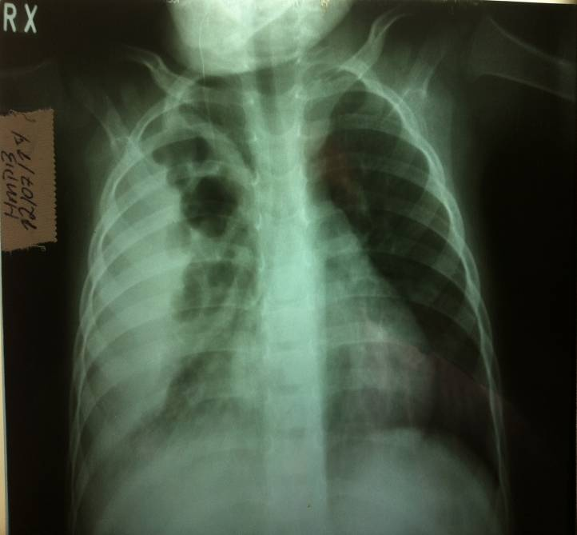
Descrição do Caso
ATENDIMENTO INICIAL:

Slide 9
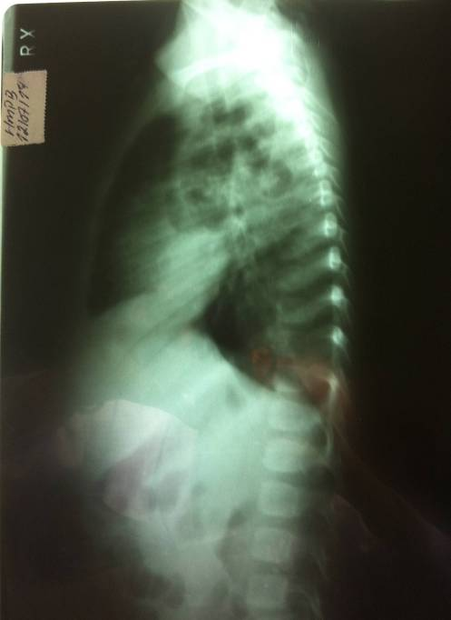
12/07/2014
ATENDIMENTO INICIAL:

Slide 10

Radiografia de tórax 12/07/2014(sem laudo) imagens sugestivas de pneumatocele ou abscesso pulmonar a direita.
RX mostra imagem de consolidação, algumas áreas que sugerem pneumatoceles à direita e velamento do seio costofrênico direito, sugerindo derrame pleural.

Slide 11

É uma inflamação aguda do parênquima pulmonar. É uma doença comum e potencialmente seria com considerável morbidade.
1-Nelson, Tratado de pediatria/Robert M. Kliegman et al. 18.ed. Rio de Janeiro: Elsevier, 2009. 2v:il.

Slide 12
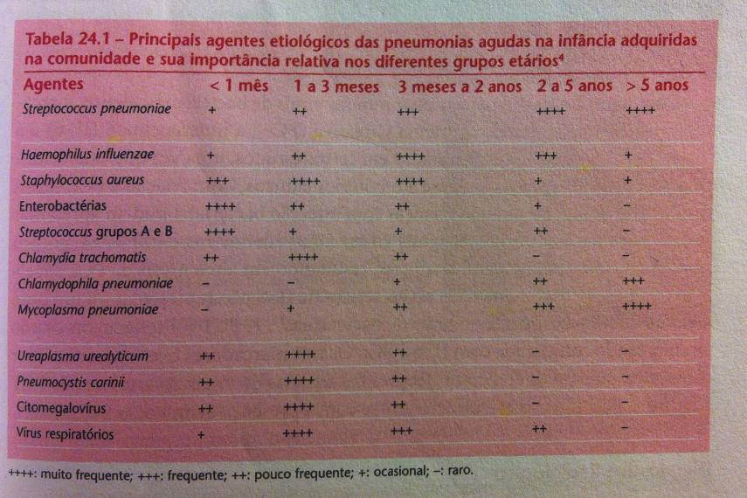
Etiologia

Slide 13

Mecanismos fisiológicos de defesa:
Sistema mucociliar
Ig A secretória
Tosse
Mecanismos imunológicos de defesa:
Macrófagos
Imunoglobulinas
Nelson, Tratado de pediatria/Robert M. Kliegman et al. 18.ed. Rio de Janeiro: Elsevier, 2009. 2v:il.

Slide 14

Viral: Disseminação acompanhada por lesão direta do epitélio respiratório Edema + Secreções anormais + Detritos celulares Obstrução.
M. pneumoniae: Adesão ao epitélio respiratório, inibição da ação ciliar Destruição celular Resposta inflamatória na submucosa
S. pneumoniae: Edema local, levando a profiferação dos organismos e disseminação para adjacências.

Slide 15
Manisfestações clínicas:
Precedida por sintomas de IVAS (rinite; tosse)
TAQUIPNÉIA: é a manifestação clínica mais consistente.
Viral: febre mais baixa.
Bacteriana: início súbito, calafrios, febre alta, tosse, dor torácica, inquietação, ansiedade.
Sinais de gravidade: cianose, hipoxemia, batimento de asa de nariz, uso de musculatura acessória, tiragem e retrações.

Slide 16
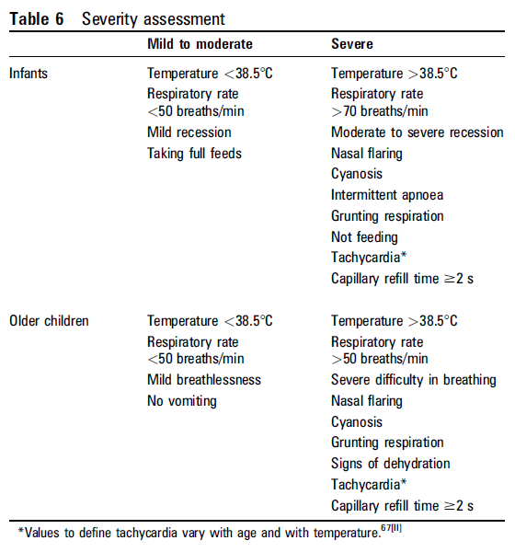

Slide 17
diagnóstico
Viral X Bacteriano: Proteína C reativa; Interleucina 6; Pró-calcitonina; contagem de leucócitos periféricos.
Hemoculturas positivas apenas em 10% - 35%
Radiografia de tórax:
Confirmar achados clínicos
Avaliar extensão do processo
Verificar presença de complicações

Slide 18
Acute phase reactants are not of clinical utility in distinguishing viral from bacterial infections and should not routinely be tested. [A-]
C reactive protein is not useful in the management of uncomplicated pneumonia. [A+]
British Thoracic Society guidelines for the management of community acquired pneumonia in children: update 2011; Michael et al; Thorax; October 2011 Volume 66 Supplement 2

Slide 19
Blood culture positivity is uncommon. [Ib]
Urinary antigen detection may be helpful as negative predictors of pneumococcal infection in older children.
Positive tests are too non-specific and may represent carriage.[Ib]
Molecular methods have shown promise but are currently most useful in identifying viral pathogens. [Ib]
British Thoracic Society guidelines for the management of community acquired pneumonia in children: update 2011; Michael et al; Thorax; October 2011 Volume 66 Supplement 2

Slide 20
Recommendations
Microbiological diagnosis should be attempted in children with severe pneumonia sufficient to require pediatric intensive care admission or those with complications of CAP. [C]
Microbiological investigations should not be considered routinely in those with milder disease or those treated in the community. [C]
Microbiological methods used should include:
– Blood culture. [C]
– Nasopharyngeal secretions and/or nasal swabs for viral detection by PCR and/or immunofluorescence. [C]
– Acute and convalescent serology for respiratory viruses, Mycoplasma and Chlamydia. [B+]
– If present, pleural fluid should be sent for microscopy, culture, pneumococcal antigen detection and/or PCR. [C]
Urinary pneumococcal antigen detection should not be done in young children. [C]
British Thoracic Society guidelines for the management of community acquired pneumonia in children: update 2011; Michael et al; Thorax; October 2011 Volume 66 Supplement 2

Slide 21
Critérios para internação
Idade < 6 meses, com exceção de etiologia viral ou suspeita de Chlamydia trachomatis, normoxêmicos e relativamente oligossintomáticos.
Pais não aderem ao tratamento.
Hipoxemia [SpO2] <90 em ar ambiente
Desidratação ou inabilidade de manter hidratação via oral.
Moderado a severo estresse respiratório: FR>70 irpm ou lactentes<12 meses de idade e >50 irpm para outras crianças; retrações; batimentos de asa de nariz; dispnéia.
Toxemia
Condições de base
Complicações
Suspeita ou confirmação de patogeno virulento (Staphylococcus aureus ou Streptococcus do grupo A)
Falha terapêutica (piora ou ausência de resposta em 48 a 72 h)
Indicações de cuidados intensivos
Apnéia
PaO2/FiO2 <250
Infiltrado Multilobar
Alteração do estado mental
Hipotensão

Slide 22
Recommendations:
For a child in the community, re-consultation to the general practitioner with persistent fever or parental concern about fever should prompt consideration of CAP. [D]
Children with CAP in the community or in hospital should be reassessed if symptoms persist and/or they are not responding to treatment. [D]
Children who have oxygen saturations <92% should be referred to hospital for assessment and management. [B+]
British Thoracic Society guidelines for the management of community acquired pneumonia in children: update 2011; Michael et al; Thorax; October 2011 Volume 66 Supplement 2

Slide 23
Recommendations:
Auscultation revealing absent breath sounds with a dull percussion note should raise the possibility of a pneumonia complication by effusion and should trigger a referral to hospital. [B-]
A child in hospital should be reassessed medically if there is persistence of fever 48 h after initiation of treatment, increased work of breathing or if the child is becoming distressed or agitated. [D]
British Thoracic Society guidelines for the management of community acquired pneumonia in children: update 2011; Michael et al; Thorax; October 2011 Volume 66 Supplement 2

Slide 24
Tratamento realizado
ATENDIMENTO INICIAL HMIB:
Ampicilina + Sulbactam 200mg/kg/dia
Dipirona SOS
Holliday 100%

Slide 25
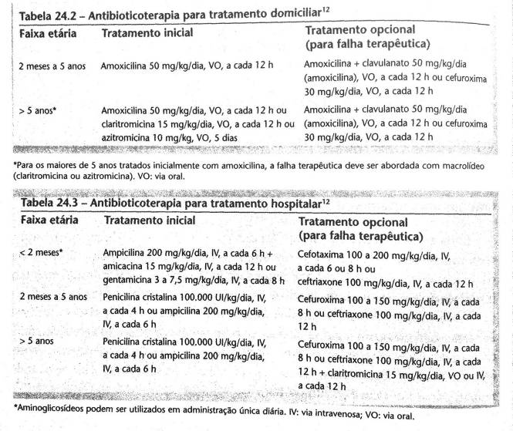
Tratamento

Slide 26
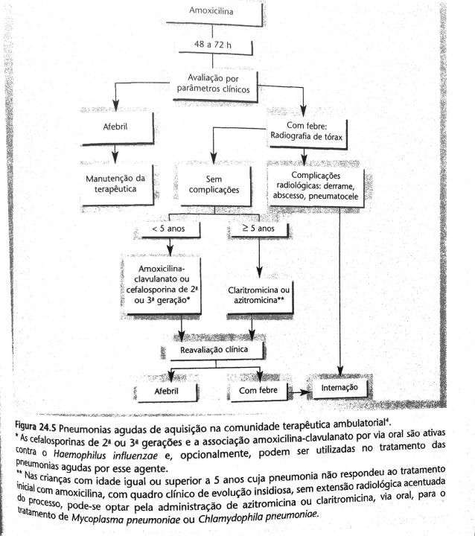

Slide 27
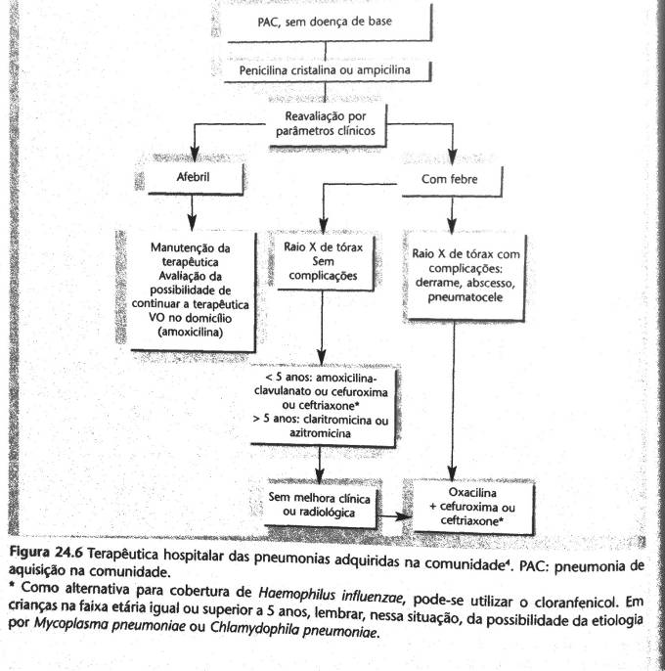

Slide 28
Antibiotics administered orally are safe and effective for
children presenting with even severe CAP. [A+]
Intravenous antibiotics should be used in the treatment of
pneumonia in children when the child is unable to tolerate
oral fluids or absorb oral antibiotics (eg,because of vomiting) or presents with signs of septicaemia or complicated pneumonia. [D]
Recommended intravenous antibiotics for severe pneumonia include amoxicillin, co-amoxiclav, cefuroxime, and cefotaxime or ceftriaxone. These can be rationalised if a microbiological diagnosis is made. [D]
British Thoracic Society guidelines for the management of community acquired pneumonia in children: update 2011; Michael et al; Thorax; October 2011 Volume 66 Supplement 2

Slide 29
Falha terapêutica
“Ausência de melhoria:
Febre persistente — temperatura corporal medida no mínimo a cada 6 h
Taquipneia, dificuldade em respirar ou hipoxemia
Após pelo menos 48 h de antibioticoterapia ou a deterioração durante a terapia antimicrobiana”
Empiema e pneumonia pneumocócica bacterêmica em menores de cinco anos de idade; Maria Regina Alves Cardoso et al; J Bras Pneumol. 2014;40(1):69-72

Slide 30
RESPOSTA AO TRATAMENTO:
PAC não complicada: melhora dos sintomas clínicos em 48-96 horas do início dos antibióticos.
Se pneumonia de resolução lenta:
Complicações ?
Resistência bacteriana ?
Etiologias não bacterianas ?
Doenças preexistentes ?
Radiografia de tórax repetida é o 1º passo

Slide 31
If a child remains feverish or unwell 48 h after hospital admission with pneumonia, re-evaluation is necessary with consideration given to possible complications. [D]
British Thoracic Society guidelines for the management of community acquired pneumonia in children: update 2011; Michael et al; Thorax; October 2011 Volume 66 Supplement 2

Slide 32
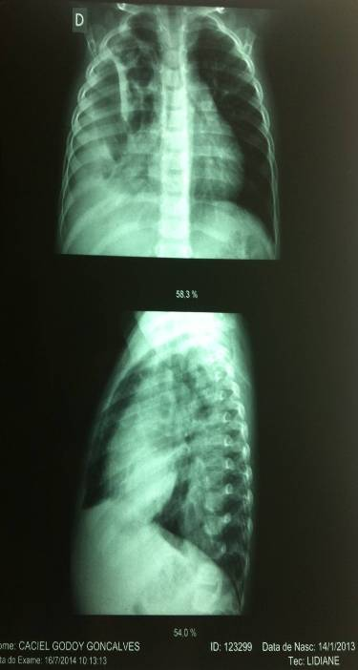
16/07/2014
ATENDIMENTO INI

Slide 33
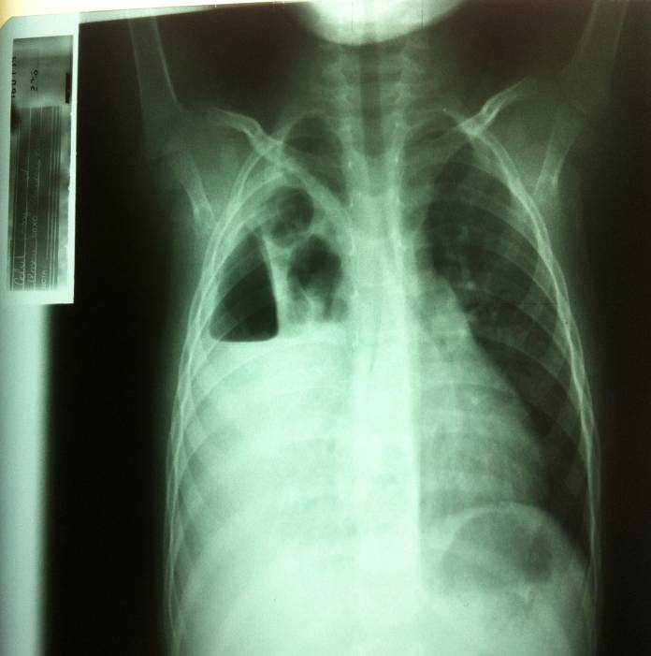
Descrição do Caso
ATENDIMENTO INICIAL:

Slide 34
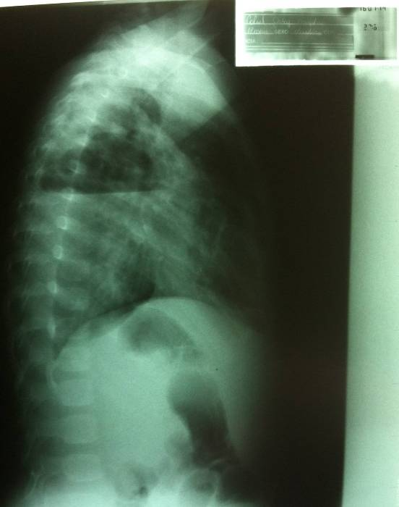


Slide 35
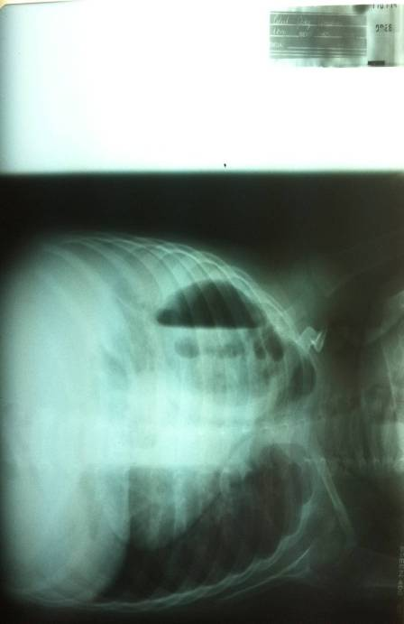
ATENDIMENTO INICIAL:

Slide 36

Radiografia de tórax 16/07 (sem laudo): sugestivo de hidropneumotórax

Slide 37
Complicações:
Geralmente resulta de disseminação direta da infecção dentro da cavidade torácica; bacteremia; disseminação hematogênica.

Slide 38
Derrames pleurais
Em condições fisiológicas:
Líquido pleural origina-se dos capilares da pleura parietal→ absorvido do espaço pleural por linfáticos da pleura parietal
Formação ditada por Lei de Starling
4 a 12 ml

Slide 39
Derrames pleurais parapneumônicos
Inflamação pleural:
Aumenta permeabilidade da superfície pleural
Aumenta formação de líquido rico em proteínas
Algum grau de obstrução linfática.
Nelson, Tratado de pediatria/Robert M. Kliegman et al. 18.ed. Rio de Janeiro: Elsevier, 2009. 2v:il

Slide 40

Crianças mais velhas
Maior período sintomático antes da hospitalização
Taquipneia, dificuldade em respirar
Contagem de leucócitos > 15.000 células/mm3
Febre persistente foi um dos achados mais comuns durante os primeiros dias de hospitalização e exigiu investigação (radiografia de tórax, ultrassonografia de tórax ou ambas)
Empiema e pneumonia pneumocócica bacterêmica em menores de cinco anos de idade; Cardoso, M. R. A et al; J Bras Pneumol. 2014;40(1):69-72

Slide 41
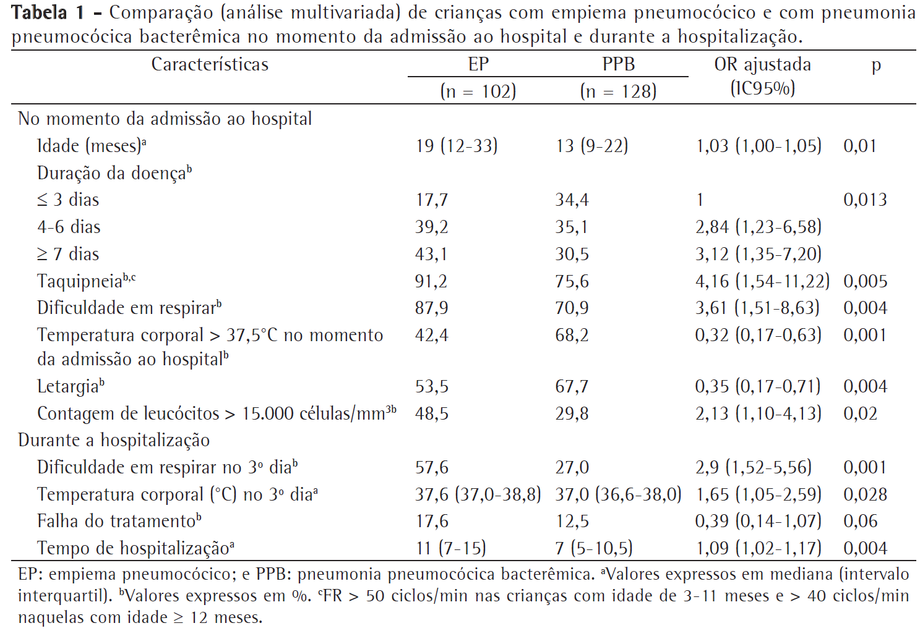

Slide 42
DERRAMES PLEURAIS parapneumônicos
Toracocentese deve ser realizada na presença ou na suspeita de derrame pleural.

Slide 43
Derrames pleurais parapneumônicos
Pleurisia Seca ou Plástica
Se limita à pleura visceral
Pequena quantidade de líquido seroso
Adesões entre superfícies pleurais
Dor
Atrito de fricção inspiratório/expiratório
Radiografia pode ser normal; USG e TC positivas.

Slide 44
Derrames pleurais parapneumônicos
Pleurisia Serofibrosa ou Serossanguinolenta.
Exsudato fibroso na superfície pleural
Associado a infecções pulmonares
Grandes derrames: tosse, dispnéia, retrações, taquipnéia, ortopnéia, cianose
Radiografia de tórax: densidade homogênea preenchendo limites normais do pulmão subjacente.

Slide 45
Derrames pleurais parapneumônicos
Complicações:
Adesões entre as duas camadas da pleura à medida que o derrame é absorvido; sem dano funcional.
Espessamento pode persistir por meses, porem desaparece sem deixar sequelas.

Slide 46
Derrames pleurais parapneumônicos
Pleurisia Purulenta ou Empiema
É o acúmulo de pus no espaço pleural
Ocorre em 5 a 10 %
3 fases: Exsudativa
Fibrinopurulenta
Organização

Slide 47
Derrames pleurais parapneumônicos
“Crianças tratadas inadequadamente (...) podem apresentar intervalo de alguns dias entre a fase de pneumonia clínica e evidência de empiema”
Febril
Toraconcentese sempre deve ser realizada nos casos suspeitos de empiema !

Slide 48
 | TRANSUDATO | EXSUDATO | EMPIEMA COMPLICADO
Aspecto | CLARO | TURVO | PURULENTO
Contagem celular | < 1000 | > 1000 | > 5000
Tipo celular | Linfo, mono | PMN’s | PMN’s
DHL | < 200 U/L | > 200 U/L | > 1000 U/L
Relação DHL pleural/sérica | < 0,6 | > 0,6 | > 0,6
Proteína > 3g | INCOMUM | COMUM | COMUM
Relação ptn pleural/sérica | < 0,5 | > 0,5 | > 0,5
Glicose | NORMAL | BAIXA | MUITO BAIXA < 40mg/dL
pH | 7,40 – 7,60 | 7,20 – 7,40 | < 7,20; Drenar
Bacterioscopia com GRAM | NEGATIVA | COMUM POSITIVA | > 85% POSITIVA*

Slide 49
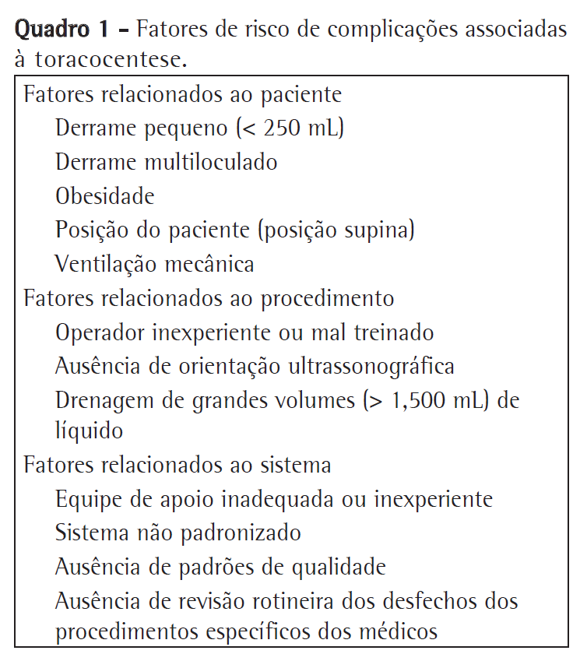

Slide 50
Derrames pleurais parapneumônicos
Quando solicitar USG ?
Quando solicitar TC ?
Essencial a diferenciação entre exsudato e transudato !

Slide 51
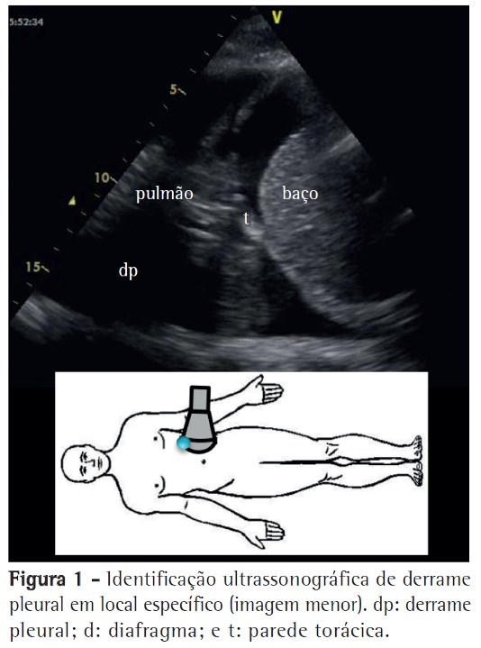

Slide 52
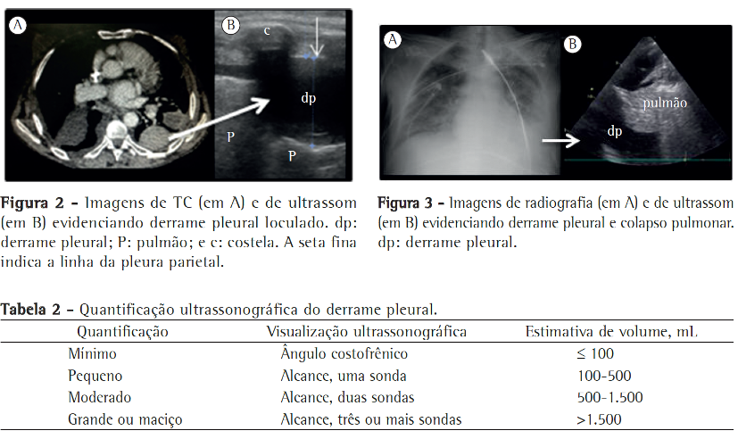

Slide 53
ultrasonography
Children with the above clinical findings should be evaluated with chest radiograph. If a large or nonfreeflowing (loculated) effusion is suspected, ultrasonography is the preferred imaging modality to confirm the presence of fluid in the pleural space and to evaluate for early loculations and septations.
Epidemiology; clinical presentation; and evaluation of parapneumonic effusion and empyema in children;Ibrahim A Janahi, Khoulood Fakhoury; 2014 UpToDate

Slide 54
vantagens
Permite a distinção entre derrame e consolidações pulmonares
Detecta derrame pleural com maior precisão do que as radiografias de tórax à beira do leito (93% vs. 47%).

Slide 55
Vantagens
A ultrassonografia aumenta o rendimento da toracocentese e reduz o risco de pneumotórax após o procedimento.
Taxa de pneumotórax significativamente menor (1,25% vs. 12,5%; p = 0,009; OR = 0,09) /Reduz o risco de pneumotórax após a toracocentese de 18% para 3%.
Maior número de pacientes com drenagem bem sucedida (79/80 vs. 72/80)
Maior quantidade de líquido removido (média ± dp: 960 ± 500 mL vs. 770 ± 480 mL).
A ultrassonografia pode reduzir o risco de pneumotórax após toracocentese? Alessandro Perazzo et al;J Bras Pneumol. 2013;40(1):6-12

Slide 56
VANTAGENS
Permite a identificação de estruturas adjacentes: parede torácica, hemidiafragma (sobre o fígado ou baço) e superfície pleural visceral
Presença de derrame pleural complexo sugere derrame exsudativo, enquanto um derrame anecogênico pode ser transudativo. Derrames ecogênicos homogêneos são resultado de derrames hemorrágicos ou empiema

Slide 57
vantagens
Representa uma ferramenta muito útil para a avaliação de pacientes com derrame pleural durante a fase de diagnóstico e em associação com procedimentos invasivos.

Slide 58
desvantagens
Pode reduzir a qualidade das imagens:
Edema de partes moles
Enfisema subcutâneo
Obesidade
Paciente na posição sentada

Slide 59
Ultrassonografia x radiografia
A ultrassonografia de pulmão detecta volumes de apenas 20 mL de líquido pleural.
Radiografia de tórax em incidência posteroanterior na posição ortostática não é capaz de detectar a obliteração do ângulo costofrênico a menos que haja no mínimo 100 mL (200ml) de líquido.
A ultrassonografia pode reduzir o risco de pneumotórax após toracocentese? Alessandro Perazzo et al;J Bras Pneumol. 2013;40(1):6-12

Slide 60
LAUDO
Ecografia de tórax 17/07/2014: Consolidação ocupando praticamente todo o hemitórax direito, com pequenas áreas cisticas de permeio, que podem estar relacionadas a abscessos ou brônquios dilatados e ramificados cheios de líquido. Observamos ainda pequenas imagens hiperecóicas de permeio a consolidação, representando gás (broncogramas aéreos?)

Slide 61
Chest CT — Chest computed tomography (CT)
Also can identify the presence of pleural fluid.
The accuracy to characterize the nature of fluid and the presence of empyema and do not generally affect management decisions . A history of recurrent serious bacterial infections, failure to thrive, and/or chronic diarrhea or diaper rash is suggestive
CT should not be performed routinely in the evaluation of children with parapneumonic effusions . However, it may play a role in the evaluation of complicated cases, including failure to aspirate pleural fluid,failure of medical management, and for immunocompromised children, in whom CT may reveal other clinical problems .
CT may be required by surgeons before surgery (thoracotomy or thoracoscopy) to delineate anatomy and exclude intrapulmonary abscess.
Epidemiology; clinical presentation; and evaluation of parapneumonic effusion and empyema in children;Ibrahim A Janahi, Khoulood Fakhoury; 2014 UpToDate

Slide 62
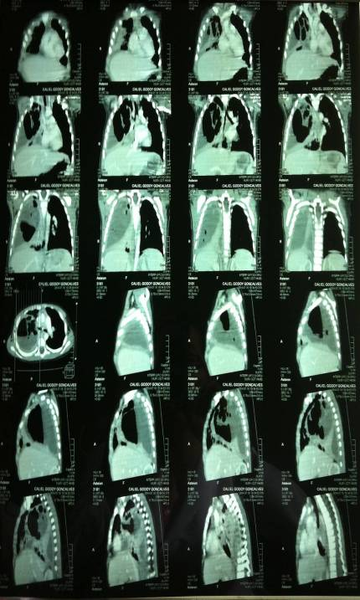
18/07/2014

Slide 63
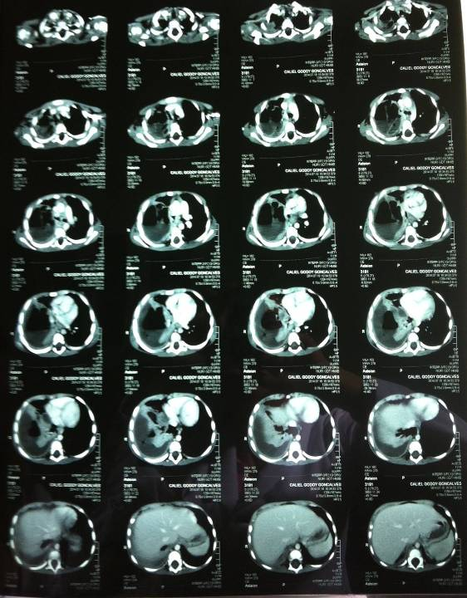

Slide 64
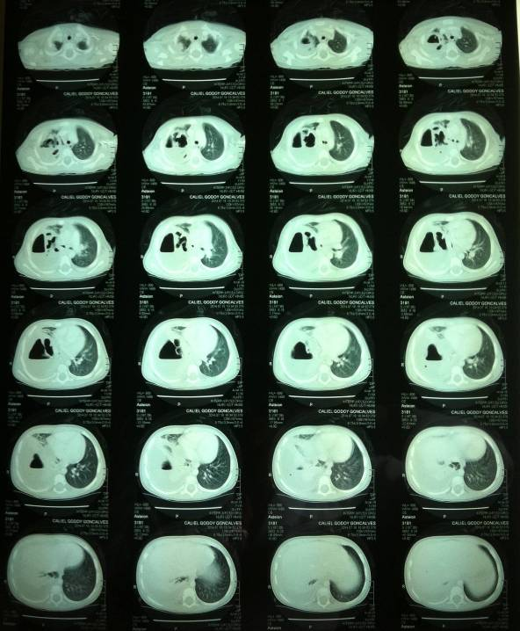

Slide 65
laudo
TC de Tórax 18/07:
Volumoso hidropneumotórax ocupando quase por completo a cavidade pleural à direita, com traves e septos espessos formando loculações no terço superior da cavidade pleural.
Há também loculação pleural no aspecto basal e medial da cavidade pleural junto à pleura mediastinal/paracardíaca.
Há espessamento e realce das pleuras parietal e visceral delimitando estas coleções.
Há atelectasia completa de quase todo o pulmão direito, notando-se algumas poucas áreas de pulmão aeradas no lobo médio, e o segmento ápico-posterior do LSD.
Pulmão esquerdo com coeficientes de atenuação normais.

Slide 66
Derrames pleurais parapneumônicos
Complicações:
Fistulas broncopleurais
Piopneumotórax
Abscesso pulmonar
Osteomielite das costelas

Slide 67
tratamento
Toracocentese
Terapia antibiótica
Drenagem com tubo de toracostomia
Terapia fibrinolítica (uroquinase; estreptoquinase; alteplase)
Cirurgia torácica videoassistida (CTVA)
Mini-toracotomia
Decorticação aberta

Slide 68
Relato cirúrgico
21/07/2014 10:53 CIPE
“1- PCT EM DEC LATERAL E SOB ANESTESIA GERAL
2- ASSEPSIA, ANTISSEPSIA E CAMPOS ESTÉREIS
3- INSERÇÃO DE TROCATER DE 10MM EM REG AXILAR D POSTERIOR, TROCATERES DE 5 MM EM REG AXILAR D ANTERIOR - PASSADA CAMERA COM OTICA DE 10MM PELO MESMO
4- ACHADOS: MODERADA QTD DE PUS E FIBRINA COM ENCARCERAMENTO DE PULMÃO D ESPECIALMENTE EM REG LATERAL-POSTERIOR E MAIS CONCENTRADO EM LOBO INTERIOR E MÉDIO DO MESMO LADO;
5- REALIZADOS LISE DE TRAVAS DE FIBRINA E LIMPADA CAVIDADE PULMONAR COM SOLTURA DE PULMÃO E BOA EXPANSIBILIDADE
6- RETIRADA DOS TROCATERES E PASSAGEM DE DRENO TORACICO NUMERO 24 PELO TROCATER DE 10MM E FIXAÇÃO DO MESMO COM FIO SEDA 2.0 E PROLENE 2.0 SEGUIDA POR DRENAGEM EM SELO D'AGUA - OBSERVADO BORBULHAMENTO E SAIDA DE PEQUENA QTD DE SECREÇÃO SEROPURULENTA COM GRUMOS.
7- FECHADO SUBCUTANEO DE INCISÕES COM FIO VICRYL 4.0 E PELE COM FIO MONOCRYL 5.0 COM PONTOS INTRADERMICOS CONTINUOS
8- PROCEDIMENTO SEM INTERCORRENCIAS”

Slide 69
Resultado culturas
Swab nasal (21/07/2014): cultura de vigilancia negativa para MRSA.
Fragmento de abscesso pulmonar (21/07/2014): negativa.

Slide 70
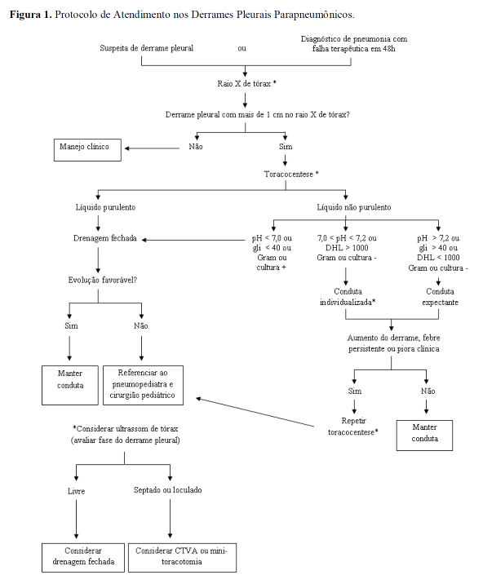

Slide 71
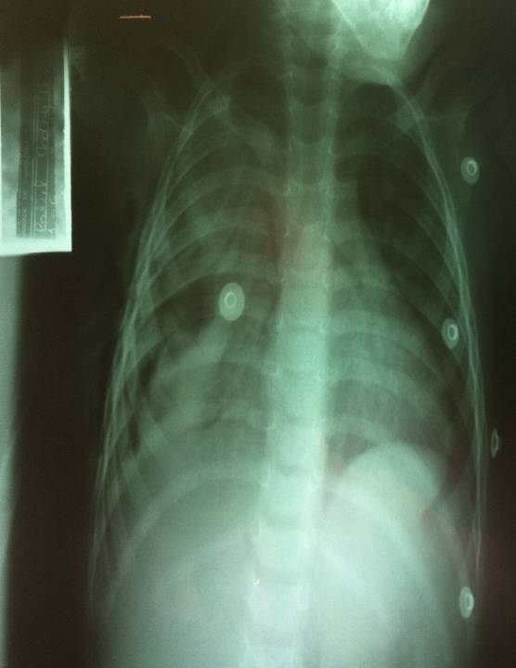
21/ 21/07/2014

Slide 72
Referências:
Epidemiology, clinical presentation, and evaluation of parapneumonic effusion and empyema in children; Ibrahim A Janahi, Khoulood Fakhoury; 2014 UpToDate
Ultrassom de pulmão na avaliação de derrame pleural; Elena Prina et at, J Bras Pneumol. 2014;40(1):1-5
Empiema e pneumonia pneumocócica bacterêmica em menores de cinco anos de idade; Maria Regina Alves Cardoso et al; J Bras Pneumol. 2014;40(1):69-72
A ultrassonografia pode reduzir o risco de pneumotórax após toracocentese? Alessandro Perazzo et al;J Bras Pneumol. 2013;40(1):6-12
Pronto-socorro. Cláudio Schvartsman et al; 2ªed; Manole; 2013.
British Thoracic Society guidelines for the management of community acquired pneumonia in children: update 2011; Michael et al; Thorax; October 2011 Volume 66 Supplement 2
Nelson, Tratado de pediatria/Robert M. Kliegman et al. 18.ed. Rio de Janeiro: Elsevier, 2009. 2v:il.
Derrame Pleural Parapneumônico: análise descritiva de pacientes pediátricos e proposta de protocolo de atendimento

